Slide 1


REDIS
SISTEMA MANEJADOR DE BASE DE DATOS
Base de Datos
PRESENTADO POR
Jose M. Gomez
Sergio Zepeda
Axel Torres

Slide 2

DESCRIPCION GENERAL
Redis (Remote Dictionary Server) es una base de datos en memoria, de código abierto, clave-valor.
Se utiliza para almacenamiento en caché, mensajería y análisis en tiempo real.
Soporta estructuras de datos avanzadas como listas, conjuntos y hashes.

Slide 3

HISTORIA Y CARACTERISTICAS
Creado en 2009 por Salvatore Sanfilippo (antirez).
Objetivo inicial: mejorar el rendimiento de aplicaciones web con caché eficiente.
Características: persistencia en disco, replicación maestro-esclavo, alta disponibilidad (Redis Sentinel), escalabilidad (Redis Cluster).

Slide 4
1. Almacenamiento, recuperación y actualización de datos: uso de estructuras en memoria optimizadas.
2. Catálogo accesible: comandos introspectivos como INFO y KEYS.
3. Servicios de transacciones: soporte con MULTI, EXEC, DISCARD.
4. Servicios de recuperación: mecanismos de snapshot (RDB) y Append Only File (AOF).
5. Control de concurrencia: operaciones atómicas y bloqueo con WATCH.
FUNCIONES PRINCIPALES

Slide 5
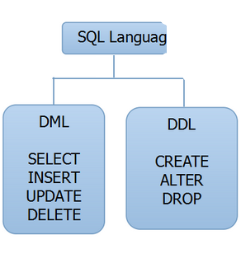
Manejo de DDL / DML
Redis no usa SQL, pero maneja DDL/DML a través de comandos propios.
•Ejemplo DDL: CONFIG SET, comandos para crear estructuras.
•Ejemplo DML: SET, GET, HSET, LPUSH.
Importancia: control directo de estructuras y datos en memoria

Slide 6
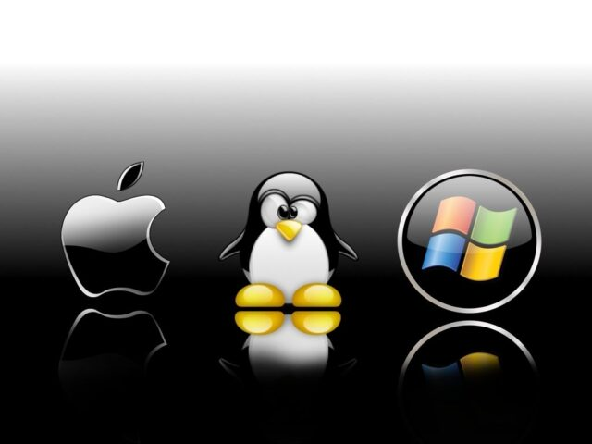
COMPATIBILIDAD CON SISTEMAS OPERATIVOS
Redis es compatible con Linux, macOS, BSD y Windows (con soporte limitado).
Mejor rendimiento en sistemas Unix-like.
Requisitos: compilador GCC, entorno POSIX.

Slide 7




SOPORTE DE LENGUAJES DE PROGRAMACION
•Redis soporta múltiples lenguajes mediante clientes oficiales y comunitarios.
•Lenguajes: Python (redis-py), Java (Jedis, Lettuce), C#, Node.js, Go, Ruby, PHP.
•Bibliotecas facilitan la integración y uso de comandos Redis.

Slide 8





APLICACIONES DEL MUNDO REAL
Twitter: almacenamiento en caché de timelines.
GitHub: sistema de colas.
StackOverflow: gestión de sesiones.
Netflix: sistemas de recomendación en tiempo real.
Volver al programa
María y asociados

Slide 9
GRACIAS POR SU ATENCION !!!

